Slide 1
CJ-DocGuard
仓颉文档工作台
决赛答辩
内容
CJ-DocGuard
01
赛题与交付
02
网页操作
仓颉项目级 API 文档生成及测试
03
仓颉实现
在本地工作台中生成文档、运行示例，
检查开发工具包版本和索引链接。
04
当前测试
05
复现与边界
47
14
2
公共接口
登记示例
SDK 版本
源码版本
068a22a
当前实测：macOS arm64 · 仓颉 1.1.3 / 1.2.0
01 / 10
Notes:
【主讲时段】0:00–0:20，目标20秒（含操作）。
【讲述】各位评委好，我的作品是 CJ-DocGuard，面向仓颉项目级 API 文档生成及测试。它把接口说明、登记示例、开发工具包版本和检查结果放到同一个本地工作台中，供库维护者查询、测试和导出。
【动作】停留封面，介绍作品目标。
【来源】docs/prd-original.md；用户提供的赛题表

Slide 2
CJ-DocGuard
三项交付对应一套工作流程
仓颉文档工作台
文档生成、示例正确性、版本关系与索引链接
内容
01
赛题与交付
赛题交付 | 网页入口 | 生成或检查的内容
结构化 API 文档 | 接口文档 / 源码编辑 | 声明、参数、返回类型 关联示例与源码位置
示例代码正确性测试 | 示例测试 / 任务中心 | 真实编译、运行 输出检查与执行记录
SDK 版本关系 与索引链接测试 | SDK 测试矩阵 链接与问题 | 独立版本结果 目标文件、锚点与来源
02
网页操作
03
仓颉实现
04
当前测试
05
复现与边界
API：应用程序接口；SDK：仓颉编译器、运行库等开发工具。
源码版本
068a22a
02 / 10
Notes:
【主讲时段】0:20–0:55，目标35秒（含操作）。
【讲述】作品对应赛题的三项交付。第一，提取公共声明，生成包含参数、返回类型和关联示例的结构化文档。第二，使用真实仓颉工具链编译和运行登记示例，再检查输出。第三，分别记录不同开发工具包和平台的结果，同时检查文档中的目标文件与锚点。三项能力都能从网页进入。
【动作】按表格从需求指向入口及产物。
【来源】docs/finals-requirement-evidence-2026-10-29.md；src/extractor.cj；src/engine.cj；src/links.cj

Slide 3
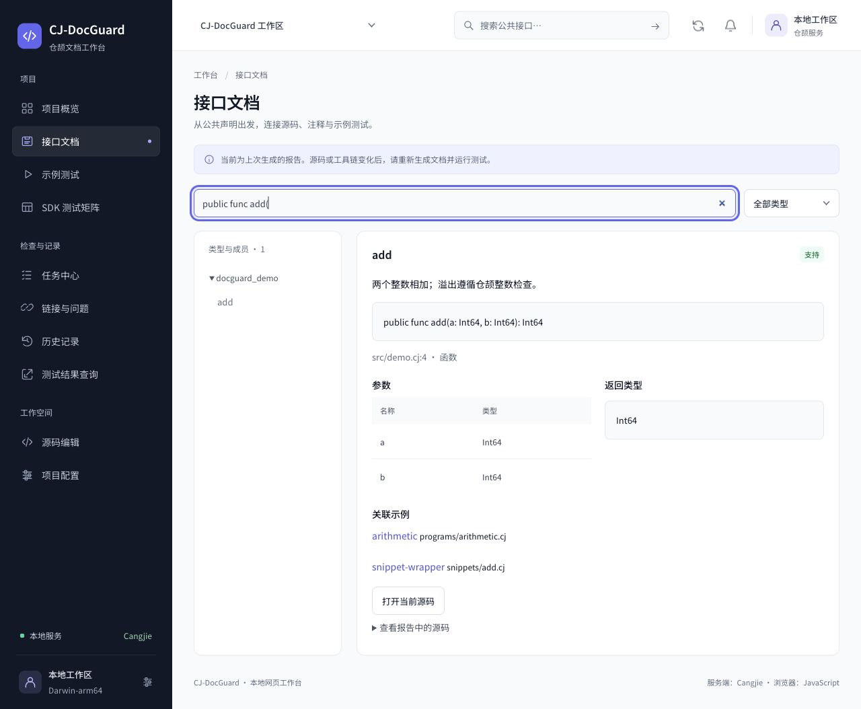
CJ-DocGuard
接口说明与示例可以一起检索
仓颉文档工作台
声明、参数、返回类型和源码关联
内容
01
赛题与交付
add
02
网页操作
public func add(
a: Int64, b: Int64
): Int64
03
仓颉实现
04
当前测试
参数
a、b：Int64
05
复现与边界
返回
Int64
关联示例
arithmetic
snippet-wrapper
源码版本
068a22a
03 / 10
Notes:
【主讲时段】0:55–1:40，目标45秒（含操作）。
【讲述】这里是最新版的实际页面。搜索 add 后，页面显示函数声明、两个整数参数、返回类型和关联示例，并能打开当前源码。当前工作区提取了四十七个公共接口，登记十四个示例。接口数量描述提取结果；一个接口出现在文档中，并不代表它的所有行为都已验证。
【动作】指向 add 声明、参数、返回类型与关联示例；不逐个念导航。
【来源】本轮 assets/api.png；build/finals-ppt-v3/facts.json；src/extractor.cj

Slide 4
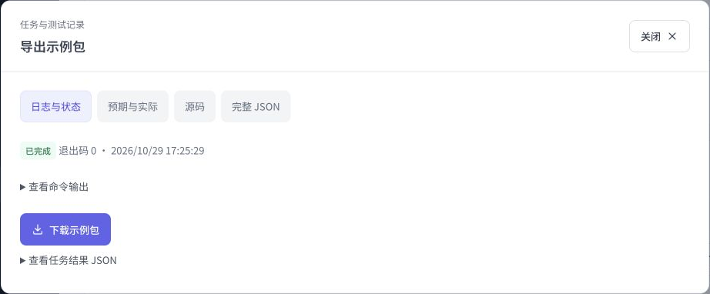
CJ-DocGuard
网页可完成查询与示例包导出
仓颉文档工作台
现场操作：检索 → 查看记录 → 指定环境查询 → 导出 ZIP
内容
01
赛题与交付
检索接口
查看矩阵
查询记录
导出示例
02
网页操作
声明与示例
区分结果状态
指定 SDK / 平台
本地检查后下载
03
仓颉实现
当前实际导出
04
当前测试
arithmetic
SDK 1.2.0
Darwin-arm64
05
复现与边界
ZIP 下载已生成
源码版本
068a22a
全量矩阵在准备阶段运行；现场查询和导出单独说明任务状态。
04 / 10
Notes:
【主讲时段】1:40–3:00，目标80秒（含操作）。
【讲述】现在切到网页。先检索接口，再查看对应的测试矩阵。接着选择有效示例查询，指定 SDK 一点二点零和当前平台，查询 arithmetic。完成后导出同一示例的 ZIP 包。查询和导出都会检查当前输入；这里调用的是本地仓颉服务。全量矩阵已在准备阶段运行，现场不把已有记录说成刚刚重新编译的结果。
【动作】0–15秒检索add；15–30秒查看矩阵并区分仅编译；30–55秒查询SDK1.2.0/arithmetic；55–75秒导出同一示例；75–80秒返回PPT。等待超过8秒切到本页截图。
【来源】docs/ui/2026-10-29-controls/native-workflow.json；本轮 assets/export.png；web/app.js

Slide 5
CJ-DocGuard
仓颉承担本地服务与核心处理
仓颉文档工作台
标准网页连接原生编译和运行流程
内容
01
赛题与交付
浏览器页面
仓颉本地服务
仓颉核心
02
网页操作
HTML / CSS
JavaScript
HTTP 请求、任务
项目与配置管理
声明提取、文档生成
测试编排与结果判断
03
仓颉实现
04
当前测试
std.ast 提取公共声明
真实仓颉工具链
05
复现与边界
C：子进程监督与信号处理
Bash：构建与启动
Python：测试和只读协议适配等辅助
SDK 1.1.3 / 1.2.0
源码版本
068a22a
网页服务及核心处理由仓颉承担，浏览器使用标准网页技术。
05 / 10
Notes:
【主讲时段】3:00–3:45，目标45秒（含操作）。
【讲述】实现上，浏览器使用 HTML、CSS 和 JavaScript。本地 HTTP 服务、声明提取、配置处理、测试编排和当前结果判断使用仓颉。两版 SDK 调用的都是真实编译器和运行库。C 负责子进程监督，Bash 负责构建启动；Python 用于测试和辅助工具，不承担正式网页服务。
【动作】沿架构图从浏览器讲到仓颉服务、核心及SDK；明确语言分工。
【来源】workbench_native/；src/；src/extractor.cj 的 std.ast 导入；scripts/runner.c；scripts/native_env.sh

Slide 6
CJ-DocGuard
当前矩阵保留运行与仅编译的区别
仓颉文档工作台
14 个登记示例 × 2 个 SDK，共 28 条记录
内容
01
赛题与交付
26
02
网页操作
条运行通过
03
仓颉实现
2
04
当前测试
条仅编译
05
复现与边界
SDK 版本 | 运行通过 | 仅编译 | 合计
1.1.3 | 13 | 1 | 14
1.2.0 | 13 | 1 | 14
源码版本
068a22a
仅编译不计入运行通过；数量描述当前样例，不等于全语言覆盖率。
06 / 10
Notes:
【主讲时段】3:45–4:30，目标45秒（含操作）。
【讲述】本版当前矩阵有二十八条独立记录。SDK 一点一点三和一点二点零，各有十三条运行通过、一条仅编译，合计二十六条运行通过、两条仅编译。运行通过要求程序成功执行且登记输出检查通过。仅编译没有验证运行行为，因此单独展示。这组数字描述当前样例，不作为全部仓颉项目的准确率。
【动作】指向两版SDK柱形图，再核对表格中13+1=14。
【来源】docs/ui/2026-10-29-controls/native-workflow.json；本轮 facts.json

Slide 7
CJ-DocGuard
输入变化后，旧结果需要重新测试
仓颉文档工作台
查询和导出使用相同的当前结果规则
内容
01
赛题与交付
输入匹配
真实执行
当前结果
02
网页操作
源码、配置
SDK 与平台
编译、运行
登记输出检查
查询和导出
使用同一规则
03
仓颉实现
04
当前测试
源码变化 → 需重测
最新失败 → 不回退旧成功
05
复现与边界
旧记录继续保留，
重新测试后再判断当前结果。
按相应环境的最新尝试判断，
历史成功不会覆盖后续失败。
源码版本
历史记录用于追溯；输出检查只覆盖登记的受测行为。
068a22a
07 / 10
Notes:
【主讲时段】4:30–5:15，目标45秒（含操作）。
【讲述】结果不仅关联示例名称，还关联源码、配置、工具链和平台。输入变化后，旧记录需要重新测试。最新一次检查失败时，也不能退回较早的成功记录。查询与导出使用相同规则，历史记录继续保存，供追溯查看。这样可以避免把过去的成功直接当作当前可用。
【动作】说明输入匹配、真实执行和输出检查；用源码变化与最新失败两个分支解释。
【来源】src/evidence.cj；src/engine.cj；src/export.cj；tests/native_evidence.cj

Slide 8
CJ-DocGuard
链接问题可以定位到来源与原因
仓颉文档工作台
专项样例预置缺失文件与缺失锚点，本轮已重新检查
内容
01
赛题与交付
来源 | 原始目标 | 检查结果
README.md:13 | docs/intentionally-missing.md | 目标文件不存在
README.md:14 | docs/target%20file.md #escaped-ghost | 目标标题或锚点不存在
02
网页操作
03
仓颉实现
04
当前测试
05
复现与边界
23
2
1
条本地链接通过
处预置坏链被定位
条外链未确认
源码版本
068a22a
专项样例共26条链接；严格检查退出1表示正确发现问题。
08 / 10
Notes:
【主讲时段】5:15–5:55，目标40秒（含操作）。
【讲述】链接检查不仅统计数量，还给出来源、行号、原始目标和原因。本轮重新检查的专项样例中，预置的缺失文件和不存在锚点都被定位到 README 的对应行。严格检查返回一，表示它确实发现了这些问题。离线未检查的外部链接保持未确认，不显示为通过。
【动作】指向README第13、14行，区分预置问题被检测和工具自身失败。
【来源】本轮 links-check.stdout、facts.json 和 assets/links.png；src/links.cj

Slide 9
CJ-DocGuard
决赛最新版完善了操作与任务反馈
仓颉文档工作台
可选条件、实际进度与长期工作区
内容
01
赛题与交付
可操作的网页控件
任务状态清晰
02
网页操作
真实选项与查询联动；
源码、配置、任务和导出均有入口。
排队 / 运行 / 结束
运行通过 / 仅编译
03
仓颉实现
04
当前测试
23 项服务回归
739 条历史完整保留
05
复现与边界
本版原生 HTTP 回归通过
另有三档十页布局检查
任务采用显式内存上限；
当前双 SDK 任务已完成。
源码版本
068a22a
数据对应当前源码068a22a；测试项数与页面检查次数分别记录。
09 / 10
Notes:
【主讲时段】5:55–6:35，目标40秒（含操作）。
【讲述】最新版进一步补齐了工作台操作。下拉选项对应实际配置和记录，查询条件随工具切换；任务状态区分排队、运行和结束，未提供数量时不编造进度百分比。大量历史记录触发的任务内存问题也已处理。最新二十三项原生服务回归通过，三档尺寸共三十次页面检查通过，七百三十九条历史记录继续保留。
【动作】按操作、状态、历史三组讲当前实现；不作阶段数据对比。
【来源】docs/ui/2026-10-29-controls/native-tests.txt；layout-checks.json；native-workflow.json；workbench_native/jobs.cj

Slide 10
CJ-DocGuard
源码与运行说明可供评委复查
仓颉文档工作台
固定版本、明确前提、按说明启动
内容
01
赛题与交付
按说明构建和启动工作台
02
网页操作
03
仓颉实现
源码版本 068a22a
04
当前测试
AtomGit：atomgit.com/c2892480843s/cj-docguard
运行指南：docs/judge-quickstart.md
05
复现与边界
先配置仓颉 1.1.3 / 1.2.0 与兼容系统 SDK
当前完整实测：macOS arm64
源码版本
068a22a
谢谢各位评委
10 / 10
Notes:
【主讲时段】6:35–7:00，目标25秒（含操作）。
【讲述】评委可以从公开仓库获取固定版本，按指南配置两版仓颉工具包和兼容系统 SDK，再构建并启动工作台。当前完整实测环境是 macOS arm64。作品交付的是可操作、可重复检查的文档和测试流程。谢谢各位评委。
【动作】展示源码068a22a和指南入口；结束主讲，按追问选择备查页。
【来源】README.md；docs/judge-quickstart.md；源码068a22a

Slide 11
CJ-DocGuard
备查：当前支持范围
仓颉文档工作台
按已实现、已实测范围回答
内容
01
赛题与交付
范围 | 当前实现或结论
宿主与工具链 | 完整实测：macOS arm64；SDK 1.1.3 / 1.2.0
声明解析 | std.ast 与已测试声明子集；不作全语义承诺
执行项目 | 维护者明确授权的可信本地项目
外部链接 | 离线未查保持未确认
安全边界 | 进程监督和资源限制不等于完整安全沙箱
02
网页操作
03
仓颉实现
04
当前测试
05
复现与边界
源码版本
068a22a
备查 1 / 4
Notes:
【讲述】本页按追问展开：当前完整实测为macOS arm64和两版SDK；解析面向支持的声明子集；执行面向可信本地项目；离线外链保留未确认。
【动作】仅问答时打开。
【来源】docs/requirements-status.md；docs/native-workbench.md；src/extractor.cj

Slide 12
CJ-DocGuard
备查：结果状态的含义
仓颉文档工作台
每个状态对应明确条件
内容
01
赛题与交付
状态 | 含义 | 后续操作
运行通过 | 真实执行且登记输出检查通过 | 结合当前输入与环境使用
仅编译 | 编译完成，未验证运行行为 | 补充运行与输出检查
需重测 | 源码、配置或工具链等输入变化 | 重新生成文档并测试
历史记录 | 保留过去尝试，供追溯查看 | 不直接替代当前结果
02
网页操作
03
仓颉实现
04
当前测试
05
复现与边界
源码版本
92.9% = 26 / 28，表示记录占比，不是项目正确率。
068a22a
备查 2 / 4
Notes:
【讲述】运行通过表示执行与登记输出检查通过；仅编译没有运行行为结论；需重测表示输入变化；历史记录供追溯，不直接作为当前可用结果。
【动作】按评委提问解释相应状态，不逐行全讲。
【来源】src/evidence.cj；web/views.js；src/engine.cj

Slide 13
CJ-DocGuard
备查：评委复现入口
仓颉文档工作台
先配置工具链，再构建本地服务
内容
01
赛题与交付
git clone https://atomgit.com/c2892480843s/cj-docguard.git
cd cj-docguard && git checkout 068a22a
bash scripts/build_workbench.sh
bash scripts/workbench.sh --port 8765
02
网页操作
03
仓颉实现
04
当前测试
05
复现与边界
打开 http://127.0.0.1:8765/
源码版本
前提：已登记两版仓颉 SDK 与兼容系统 SDK；完整步骤见评委指南。
068a22a
备查 3 / 4
Notes:
【讲述】复现时先按评委指南登记两版SDK及兼容系统SDK。获取固定提交后，运行构建脚本，再启动8765端口。平台或工具链变化后，需要重新运行检查。
【动作】按指南说明命令和前提。
【来源】docs/judge-quickstart.md；scripts/build_workbench.sh；scripts/workbench.sh

Slide 14
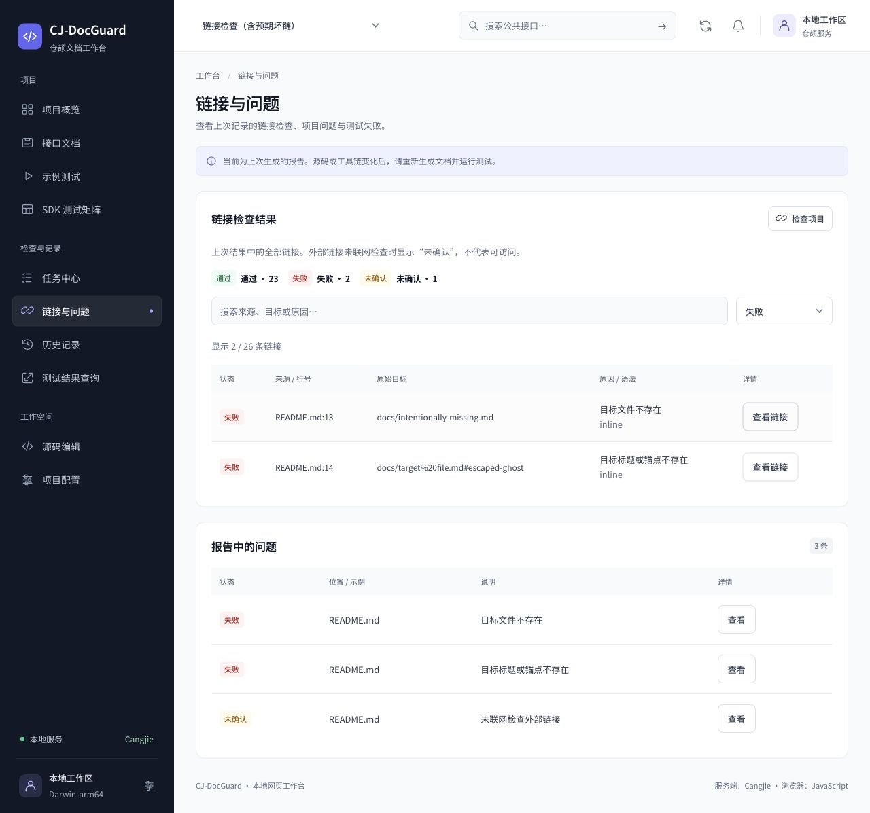
CJ-DocGuard
备查：链接专项检查画面
仓颉文档工作台
默认保留来源、行号、原始目标和检查原因
内容
01
赛题与交付
02
网页操作
03
仓颉实现
04
当前测试
05
复现与边界
源码版本
068a22a
预置坏链已定位；未联网检查的外链保持未确认。
备查 4 / 4
Notes:
【讲述】这里展示当前链接专项检查的实际网页。缺失文件和缺失锚点均能定位到来源行，未经联网检查的外部链接保持未确认。
【动作】根据提问说明 README.md 第13和14行的失败原因。
【来源】examples/link-checks/README.md；本轮严格链接检查与当前网页截图。

